Slide 1
Публичный доклад дошкольного образовательного учреждения
Муниципальное автономное дошкольное образовательное учреждение детский сад
«Теремок» г. Ак-Довурак
юридический адрес: индекс 668051 Республика Тыва г. Ак-Довурак ул. Центральная, 21
рабочий телефон: 8 (394-33) 2-12-49
Выполнила: Заведующая МАДОУ детский сад «Теремок» : Монгуш С. В.
Ак-Довурак 2022-2023 учебный год

Slide 2
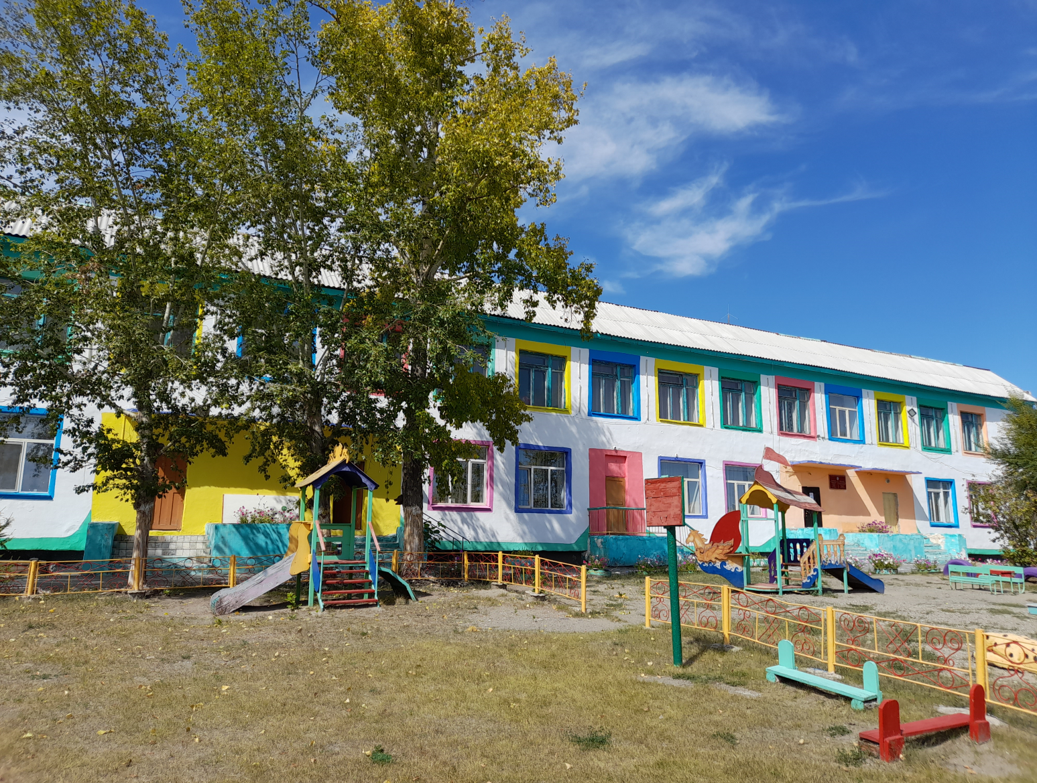
добро пожаловать в наш МАДОУ детский сад «ТЕРЕМОК»

Slide 3
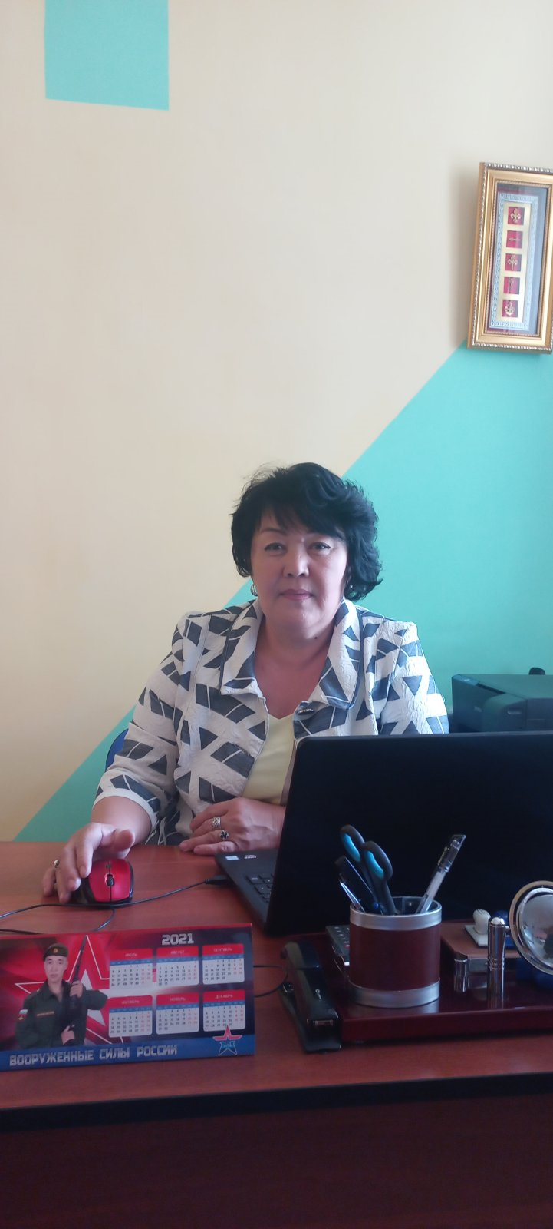
Заведующая
Монгуш Саяна Владимировна стаж работы - 27 л
Очень важная работа
Быть заведующей в саду,
Отвечать за все ведь нужно:
За игрушки, за еду!
А утром опять собрание,
Нужно снова план сдавать.
Ни чего себе работка,
Даже некогда поспать!

Slide 4
I. Общая характеристика заведения
Наименование учреждения | Муниципальное автономное дошкольное образовательное учреждение детский сад «Теремок» г.Ак-Довурак
Тип, вид, статус | Дошкольное образовательное учреждение, муниципальное.
Реквизиты лицензии на образовательную деятельность | Лицензия Службы по лицензированию по надзору отдельных видов деятельности Республики Тыва от 28 ноября 2016 г. №468. Серия 17Л01 №0000192
Местонахождения | 668051, Республики Тыва, г. Ак-Довурак, ул.Центральная дом 21

Slide 5
Режим работы | Рабочая неделя – пятидневная; Длительность работы учреждения – 12 часов; Пребывание детей в ДОУ с 07.00 – 19.00; Нерабочие праздничные дни устанавливаются согласно действующему законодательству РФ и Республики Тыва
Структура и количество групп | В отчетном периоде в детском саду функционировало 6 групп, их них: первая младшая группа раннего возраста– 1 (1,6-2 года) первая младшая группа-1 (2-3 года) вторая младшая группа –1 (3-4 года) средняя группа –1 (4-5 лет) старшая группа –1 (5-6 лет) подготовительная к школе группа –1 (6-7 лет)

Slide 6
Электронный адрес почты | teremok.dou2012@yandex.ru
Официальный адрес сайта | https://teremok-ak-dovurak.rtyva.ru
Телефон | 8(39433) 2-12-49
Заведующая | Монгуш Саяна Владимировна
Учредитель ОО | Администрация городского округа г. Ак-Довурак
Проектная наполняемость | 140 мест
Общая площадь | 1038

Slide 7
II. Особенности образовательного процесса
Образовательная деятельность ведется на основании утвержденной основной образовательной программы дошкольного образования, которая составлена в соответствии с ФГОС дошкольного образования и ФОП с учетом примерной образовательной программы дошкольного образования, санитарно-эпидемиологическими правилами и нормативами, с учетом недельной нагрузки детский сад посещают 138 воспитанников в возрасте от 1,6 до 7 лет.
Уровень развития детей анализируется по итогам педагогической диагностики. Формы проведения диагностики:
− диагностические занятия (по каждому разделу программы);
− диагностические срезы;
− наблюдения, итоговые занятия.

Slide 8
III. Условия осуществления
образовательного процесса
В детском саду сформирована материально-техническая база для реализации образовательных программ, жизнеобеспечения и развития детей. В детском саду оборудованы помещения:
− групповые помещения – 6;
− кабинет заведующего – 1;
− методический кабинет – 1;
− музыкальный зал, совмещенный с физкультурным – 1;
− пищеблок – 1;
− прачечная – 1;
− медицинский кабинет с изолятором – 1;
− кабинет тувинского языка-1.

Slide 9
- Материально-технические и социальные условия пребывания детей в ДОУ, в целом, соответствуют требованиям ФГОС и ФОП ДО к материально-техническим условиям реализации основной образовательной программы дошкольного образования, при учете индивидуальных особенностей воспитанников.
- работа по обеспечению учебными материалами, наглядными пособиями, игрушками и игровыми предметами в ДОУ ведется;
- все компьютеры, находящиеся в методическом кабинете, имеют доступ к сети интернет;
- безопасность и охрана здоровья дошкольников обеспечивались в помещении и на территории;
- необходимо и в дальнейшем продолжать обогащать предметное пространство для создания условий всестороннего развития воспитанников.

Slide 10
IV. Результаты деятельности ДОУ
Среднегодовая заболеваемость воспитанников возрастных групп МАДОУ д/с «Теремок за 2022-2023 учебный год с сентября по май
Из вышеуказанной таблицы видно, по МАДОУ что среднее %-ое соотношение заболеваемости воспитанников группы составляет 10,04%.Одним из важных направлений работы ДОУ является охрана и укрепление здоровья детей, обучение их здоровому образу жизни, правильному питанию, формирование у дошкольников жизненно необходимых двигательных умений и навыков. В решении данного вопроса принимает участие весь персонал детского сада. Каждый учебный год ставилась задача по оздоровлению детей, воспитание у них потребности заботиться о своем здоровье. Разработана комплексная система физкультурной – оздоровительной работы. Эффективно используются современные здоровьесберегающие методики и технологии. Для повышения уровня квалификации воспитателей в ДОУ проводится систематическая работа в соответствии с годовым планированием
Всего групп | ОРВИ количество случаев | Тонзиллит | Острая инфекция
6 | 83 случаев-7.24% | 41 случаев – 14,6%

Slide 11
V. Кадровый потенциал
Детский сад укомплектован педагогами на 100 процентов согласно штатному расписанию. Всего работают 37 человек. Педагогический коллектив детского сада насчитывает 15 специалистов. Соотношение воспитанников, приходящихся на 1 взрослого:
− воспитанник/педагоги – 10/1;
− воспитанники/все сотрудники – 4/1.
За 2022-2023 учебный год педагогические работники прошли аттестацию и получили:
− высшую квалификационную категорию – 3 воспитателя; (подтверждение – 2)
- первая квалификационная категория - 3
Курсы повышения квалификации в 2022-2023 году прошли 15 работников детского сада, из них 12 педагогов, 1 музыкальный руководитель, 1 руководитель физического воспитания,1 старший воспитатель.

Slide 12
vi. Финансовые ресурсы ДОУ и их использование
Выплаты: оплата труда - заработная плата;
Прочие выплаты: расходы на коммунальную услуги, услуги связи, охрана;
Укрепление материала технической базы

Slide 13
vii. Решения, принятые по итогам общественного обсуждения
Информация о решениях, принятых детским садом в течение учебного года по итогам общественного обсуждения, и их реализации: в отчетном году реализовываются запланированные в программе развития детского сада направления: – сформирована современная предметно-пространственная среда на прогулочных площадках детского сада и в групповых; - ведется работа по созданию и поддержке имиджа учреждения; – создаются условия по приобщению воспитанников к духовно-нравственным и социокультурным ценностям.

Slide 14
ЗАКЛЮЧЕНИЕ
Детский сад укомплектован достаточным количеством педагогических и иных работников, которые имеют высокую квалификацию и регулярно проходят повышение квалификации, что обеспечивает результативность образовательной деятельности.
В ходе проведенного анализа деятельности образовательного учреждения, исходя из возникших в 2022-2023 году проблем, определены следующие задачи на 2024 год:
1. Повышать профессиональную квалификацию педагогов посредствам курсовой переподготовки, участия в конкурсах профессионального мастерства, прохождения процесса аттестации, обеспечивая тем самым качество образовательных услуг.
2. Продолжить формировать систему информирования участников образовательного процесса о содержании образовательной деятельности по реализации образовательной программы и деятельности ДОУ в вопросах охраны и укрепления здоровья, посредствам использования дистанционных форм взаимодействия, сети интернет.
3. Продолжить работу в инновационной деятельности, обеспечить качественное участие в реализации региональных, муниципальных проектов (повышение квалификации педагогов, расширение материально-технической базы, вовлечение родителей в реализацию проектной деятельности).
4. Обновить материально-техническую базу в соответствии с новыми требованиями санитарных норм и правил, а также правил пожарной безопасности и охраны труда.

Slide 15
Спасибо за внимание!

